Slide 1
12/4 K-means 練習

Slide 2
作業目標
1.使用sklearn.cluster的Kmeans，將400筆資料分為4群，繪圖出來(如上課投影片所示)
2.自行寫出演算法將上述標準化後的資料分群、繪圖，和上述結果進行比較

Slide 3

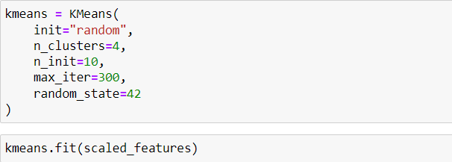
1.如上課投影片所示 將資料改為400筆、分4群
使用make_blobs()生成資料：n_samples=400, centers=4 其餘不變
將資料標準化
Kmeans ：n_clusters=4

Slide 4
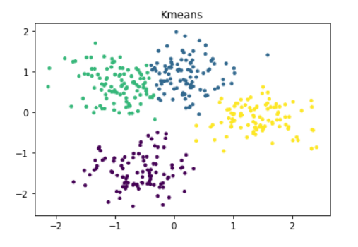
繪圖

Slide 5
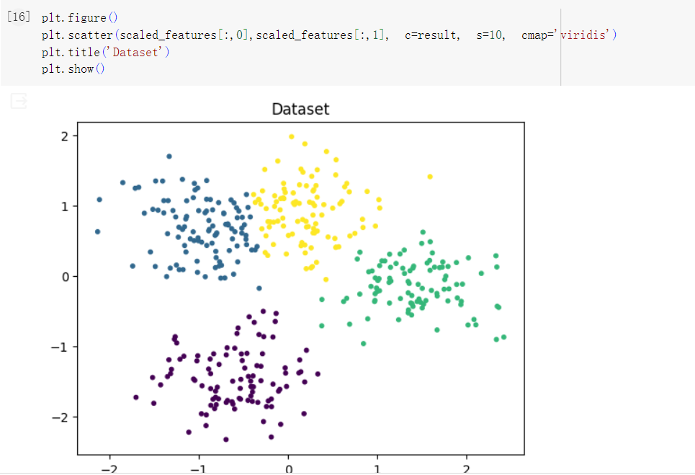
2.自行寫出演算法計算
將前面產生的400筆標準化後的資料(scaled_features)拿來做使用，一樣分為四群
1.先隨機選出4個點，作為初始重心
2.將每一點分別計算出到4個重心距離，選擇距離最近的那一點，作為分群依據
3.分為四群後，每群中再自行計算出平均值，做為新的重心
4.若新的重心和原來相同(沒有變化)，則結束分群，否則繼續進行2~3步驟，直至重心不變
將結果繪圖呈現

Slide 6

Hints 距離公式
距離公式：設A(X ,Y) ,B(R ,S)為平面上兩點，則
d = [ X-R , Y-S ]
distances = np.sqrt(np.square(d).sum(axis=1))
(axis=1 : 做橫向運算 / axis=0 : 做縱向運算)
所以sum(axis=1)則等於np.square(X-R)+ np.square(Y-S)

Slide 7
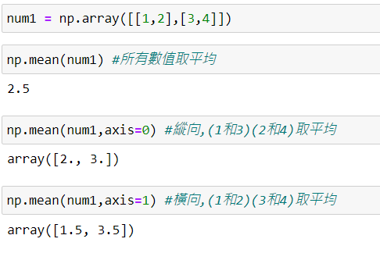
Hints 計算平均值
np.mean()

